Slide 1
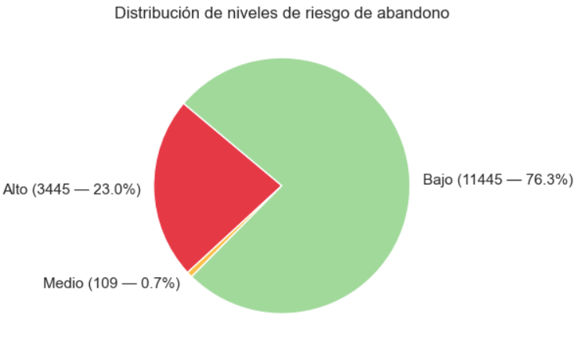
Objetivo: Análisis Predictivo de Rotación de Personal
Modelo de machine learning aplicado sobre 15.000 empleados para identificar perfiles con alto riesgo de abandono y tomar decisiones preventivas.
Hemos desarrollado un modelo basado en Random Forest que predice la probabilidad de que un empleado abandone la empresa.
Utilizando variables como satisfacción, carga de trabajo, promociones y antigüedad, el sistema identifica patrones y anticipa salidas.
🔑 Beneficios claves:
Identificar perfiles vulnerables antes de que abandonen
Activar medidas de retención específicas
Optimizar decisiones de RRHH con datos reales
El alto nivel de rotación en algunas áreas genera costos ocultos importantes:
Pérdida de talento clave
Tiempo y dinero en reclutamiento y formación
Disminución de moral en equipos afectados
🧩 Además, RRHH no contaba con una herramienta objetiva para priorizar acciones de retención.
💡 Solution
Desarrollamos e implementamos un modelo de predicción que: ✅ Asigna un “nivel de riesgo” a cada empleado ✅ Clasifica automáticamente en “Bajo”, “Medio” o “Alto” ✅ Visualiza los casos más críticos con dashboards claros
🎯 Acierto del modelo (test): X% 🎯 Precisión en casos de abandono real: Y%
📊 Integrado con gráficos como barras, tortas y ranking para comunicar visualmente la urgencia
📊 Details
Top 10 empleados con mayor riesgo Se visualiza en barra horizontal con color por riesgo, ordenado de mayor a menor
Distribución de riesgo general Gráfico de pastel mostrando % por categoría (Bajo, Medio, Alto)
Conteo de empleados por riesgo Gráfico de barras con etiquetas visibles para fácil lectura
Variables clave en la predicción
Satisfacción laboral
Carga horaria
Antigüedad
Número de proyectos
Tabla de Recomendaciones Estratégicas
Insight del modelo | Acción sugerida para RRHH
Baja satisfacción está altamente relacionada al abandono | Implementar encuestas de clima trimestrales y entrevistas de stay
Ausencia de promociones en 2+ años aumenta riesgo | Diseñar plan de carrera y visibilidad de crecimiento interno
Número elevado de proyectos simultáneos correlaciona con fuga | Limitar carga de proyectos y fomentar balance
Riesgo alto en empleados con antigüedad >5 años | Reconocer logros de largo plazo y escuchar señales de fatiga
“El modelo mantiene un rendimiento perfecto aún sin video_view_count, apoyándose en señales distribuidas como
cantidad de likes y contenido textual procesado.”

Slide 2
📘 Guía de Conceptos Clave en Evaluación de Modelos
🔹 Precisión (Accuracy)Porcentaje total de predicciones correctas.Fórmula: (VP + VN) / Total
🔹 Recall o SensibilidadQué tan bien identifica los casos positivos.Fórmula: VP / (VP + FN)
🔹 Precisión (Precision)Qué proporción de casos predichos como positivos realmente lo son.Fórmula: VP / (VP + FP)
🔹 F1-ScorePromedio armónico entre precisión y recall. Útil si hay desbalance.Fórmula: 2 * (Precision * Recall) / (Precision + Recall)
🔹 AUC – Área bajo la curva ROCCuánto discrimina el modelo entre clases. Más cerca de 1 = mejor.
🔹 Importancia de variablesMide qué tan influyente es cada variable para la predicción final del modelo.
🔹 Comparación entre modelos
Un modelo puede tener mejor precisión, otro mejor recall. Elegí según lo que más te importe (ej. detectar generosidad sin dejar pasar casos).

